Slide 1
【图】
基本概念
图的遍历
最小生成树（两个算法）
最短路径（两个算法）
拓扑排序
关键路径

Slide 2
图的遍历需要注意：
深度优先遍历
遍历当前顶点的相邻点（有边相连）
按照遍历过程回朔
不能重复访问
广度优先遍历
遍历当前顶点的相邻点（有边相连）
按照由近及远的原则
按照访问相邻点的次序访问相邻点的相邻点
不能重复访问

Slide 3
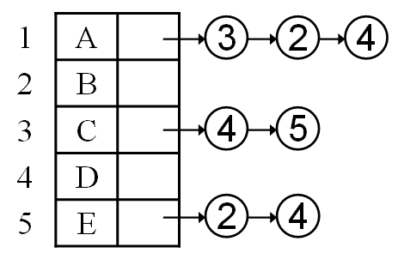
【例】已知一有向图G的邻接表存储结构如下：
若从A开始对G进行深度优先遍历，则得到的顶点序列是
A. ABCED B. ACBDE
C. ACDEB D. ADCEB

Slide 4
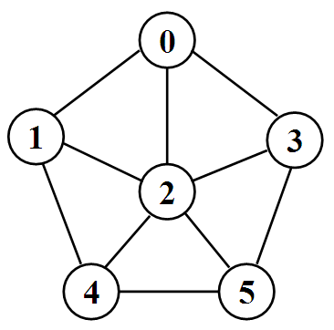
【例】无向图G如下图所示。下列选项中，不可能是G的广度优先遍历序列的是
A. 0,1,2,3,4,5 B. 0,2,1,3,4,5
C. 0,3,2,1,5,4 D. 0,1,2,3,5,4

Slide 5
Prim算法
从一个指定的顶点开始
算法的执行过程就是最小生成树的生长过程
明确在什么范围内选择最短边
Kruscal算法
算法的执行过程反映连通子图的合并过程
最短边的选择需满足条件：不产生回路

Slide 6
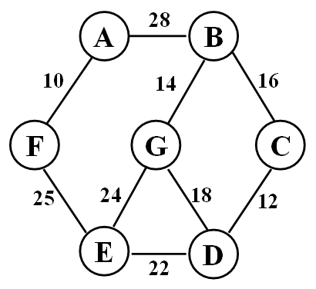
【例】带权无向图G如下图所示，试分别用Prim算法（从顶点A开始）和Kruskal算法求此最小生成树。在求解过程中，第三个被选中的边的权值分别是多少？
分别是：22，14
最小生成树的唯一性问题？

Slide 7
Dijkstra算法
对除起点外的所有顶点设初值；
循环n-1次：
根据最小距离值确定一条最短路径；
调整剩余顶点的距离值。
输出各条最短路径及其长度。
Floyd算法
以邻接矩阵作为初始矩阵A₀；
循环n次（循环变量i）计算n阶方阵A_{i-1}
检查图中任意两顶点x，y（矩阵中a_{xy}），有无经过顶点i的更短路径；
如存在，则替换之。
输出各条最短路径及其长度。

Slide 8
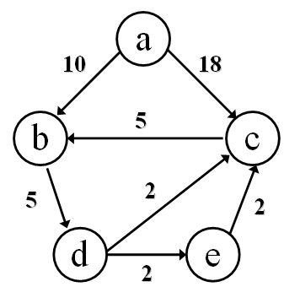
【例】利用Dijkstra算法对下图求从顶点A到其它各点间的最短路径，请写出其过程和结果。
 | a | b | c | d | e
0 | 0 | 10 | 18 | ∞ | ∞
1 |  | 10/A | 18 | 15 | ∞
2 |  |  | 17 | 15/B | 17
3 |  |  | 17/D |  | 17
4 |  |  |  |  | 17/D

Slide 9
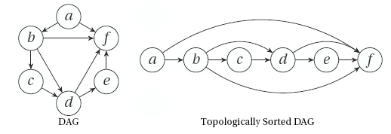
【例】试给出下图的拓扑排序序列
a, b, c, d, e, f

Slide 10
关键路径算法
按照拓扑排序的顺序，从源点开始计算每个顶点（事件）的最早发生时间；
按照逆拓扑排序的顺序，从汇点开始计算每个顶点（事件）的最迟发生时间；
根据每个顶点的最早发生时间，确定与该顶点相关的边（活动）的最早开始时间；
根据每个顶点的最迟发生时间，决定与该顶点相关的边（活动）的最迟开始时间；
确定关键活动（最早、最迟开始时间相同）；
确定关键路径。
关键路径的工程意义

Slide 11
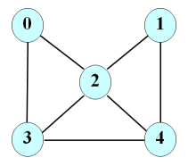
【例】已知无向图G中各个顶点的度如下：
顶点 | 0 | 1 | 2 | 3 | 4
度 | 2 | 2 | 4 | 3 | 3
请回答下列问题：
① 写出G的邻接矩阵
② 说明你所采用的方法
 | 0 | 1 | 2 | 3 | 4
0 | 0 | 0 | 1 | 1 | 0
1 | 0 | 0 | 1 | 0 | 1
2 | 1 | 1 | 0 | 1 | 1
3 | 1 | 0 | 1 | 0 | 1
4 | 0 | 1 | 1 | 1 | 0

Slide 12
建立一个矩阵A（0）和一个(顶点, 度)对偶的列表L
while True {
将L按度的大小降序排列
如果L的第一个顶点v的度为0，结束
for v后面的d个(w，度)对偶 //d是v的度
将v的度和w的度各自减1
A[v][w] = A[w][v] = 1
}

Slide 13
【搜索】
基本概念
基于线性结构的搜索
效率估计，二分查找
基于二叉树的搜索
二叉搜索树的主要操作，AVL树的调整
Hash表
原理与概念，Hash函数（除余），解决冲突的基本方法（线性探查、二次探查）
Hash表的构造
效率估计
B树的概念和操作（查找、插入）
B+树的概念

Slide 14
【例】试给出根据关键码序列{16,3,7,11,9,26,18,14,15}构造AVL树的过程。

Slide 15
{16, 3, 7, 11, 9, 26, 18, 14, 15}
0
-1
-2
0
1
16
16
16
7
7
0
1
左右双旋
0
0
-1
3
3
3
16
3
16
0
0
7
11
2
1
2
7
7
7
-2
0
1
3
16
右单旋
3
11
3
11
-1
0
0
1
11
9
16
9
16
0
0
9
26

Slide 16
{16, 3, 7, 11, 9, 26, 18, 14, 15}
0
1
11
11
左单旋
0
1
2
右左双旋
7
16
7
16
-1
3
9
26
3
9
26
0
18
1
0
11
11
0
-1
7
18
7
18
0
0
-1
3
9
16
26
3
9
16
26
0
14

Slide 17
{16, 3, 7, 11, 9, 26, 18, 14, 15}
2
1
11
11
-2
左右双旋
-1
7
18
7
18
-2
0
3
9
16
26
3
9
15
26
1
0
0
14
14
16
0
15

Slide 18
【例】给定一组元素，它们的关键码为37，25，14，36，49，68，57，11，散列表为HT[12]，采用的散列函数是：
Hash(x)=x%11
试用线性探查法解决冲突，构造散列表并估计其效率。
计算Hash函数：
Hash(37)=4 Hash(25)=3 Hash(14)=3
Hash(36)=3 Hash(49)=5 Hash(68)=2
Hash(57)=2 Hash(11)=0
关键码 | 37 | 25 | 14 | 36 | 49 | 68 | 57 | 11
散列地址 | 4 | 3 | 3 | 3 | 5 | 2 | 2 | 0

Slide 19
关键码 | 37 | 25 | 14 | 36 | 49 | 68 | 57 | 11
散列地址 | 4 | 3 | 3 | 3 | 5 | 2 | 2 | 0
0 1 2 3 4 5 6 7 8 9 10 11
11 |  | 68 | 25 | 37 | 14 | 36 | 49 | 57
1 1 1 1 3 4 3 7

Slide 20
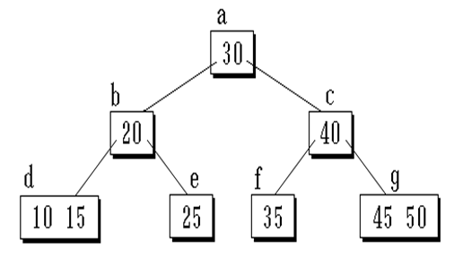
关于B树：
1、m叉平衡树；
2、每个结点最多有m个子树；
3、根结点至少有2棵子树；
4、除根结点之外的其他结至少有⎡m/2⎤个子树；
5、每个结点中最多有m-1个关键字；
6、插入关键字的位置都是在叶子结点中；

Slide 21
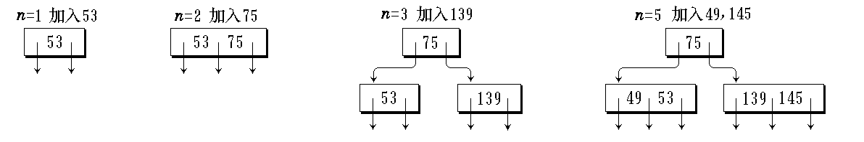
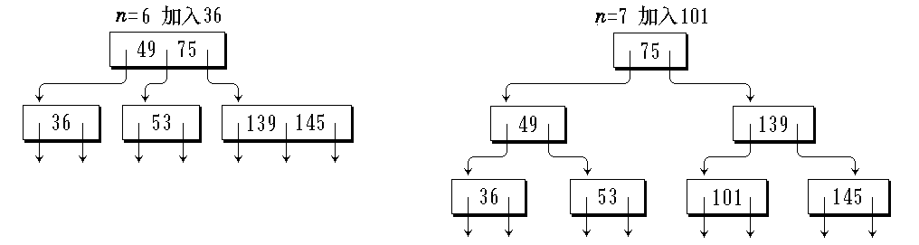
【例】试给出将53、75、139、49、145、36、101插入初始为空的三阶B树的过程

Slide 22
【关于算法设计】
1、重要的是解决问题的方法，而非程序设计 ；
2、解决问题是前提，在此基础上再考虑效率；
3、时间效率比空间效率更重要；
4、时间要分配好；
5、实现算法的代码不可能很长。

Slide 23
【例】在长度为n的整型数组A= {a₀, a₁, …, a_{n-1}}中，称a_{j}-a_{i}（0<=i<j<n）为数对a_{i}和a_{j}之逆差（后面的元素减去前面的元素）。试设计一个尽可能高效的法，求A中所有数对之逆差的最大值，并说明算法的时间和空间复杂度。例如在数组{ 2, 4, 1, 11, 7, 5, 16, 9}中，所有数对之逆差的最大值是15，即16减去1的结果。

Slide 24
int MaxDiff(int A [], int n)
{
int i, currentDiff;
int min = A[0], maxDiff = 0;
for (i = 1; i < n; i ++){
currentDiff = A[i] - min;
if (currentDiff > maxDiff) maxDiff = currentDiff;
if (A[i] < min) min = A[i];
}
return maxDiff;
}

Slide 25
【例】在长度为n的一维数组A中，数组元素为互不相同的整型数。若存在这样的数x（0<x<n-1），它大于左侧所有数，小于右侧所有数，则称x为中间数。例如：若数组为{3, 1, 6, 4, 5, 7, 9, 8, 10, 14, 12}，则其中有中间数7和10。试设计在时间上尽可能高效的算法，找出给定数组A中的所有中间数。请简要说明算法的设计思想，用C或C++语言给出算法，并请说明算法的时间、空间复杂度。

Slide 26
int findMid(int A[], int B[], int C[], int n)
{
int i,max=A[0],min=A[n-1];
for(i=1; i<n; i++) {
if( A[i] > max) max = A[i];
B[i] = max;
}
for(i=n-2; i>=0; i--) {
if( A[i] < min) min = A[i];
C[i] = min;
}
for (i=1;i<n-1;i++)
if (A[i]>=B[i]&&A[i]<=C[i]) 输出A[i];
return 0;
}

Slide 27
【例】试编写效率尽可能高的算法，找出在一个整数序列A中，其和等于给定数K的所有连续子序列。例如：若A为：
{ 5, 7, 3, 3, 3, 9, 14, 4, 11, 5, 5, 4, 14, 14, 8 }
K = 25，则有（序列元素位置的编号从0开始）：
起始位置 | 终止位置 | 子序列 | 和
1 | 5 | 7, 3, 3, 3, 9 | 25
7 | 10 | 4, 11, 5, 5 | 25
8 | 11 | 11, 5, 5, 4 | 25
要求算法输出其和等于K的每个子序列的起始和终止位置，并分析算法的时间和空间复杂度。

Slide 28
void Find(int A[], int n, int K) { //A是数组，K为指定和
int i=0, j=0, sum =A[0];
// i是连续子序列的最左侧元素下标，
// j是最右侧元素下标
while (i < n-1 && j < n-1) {
if (sum == K) {
printf(" %d 和 %d 之间的数
之和等于 %d\n", i, j, K);
sum -= A[i++];
}
else if (sum > K) sum -= A[i++];
else sum += A[++j];
}
}

